Slide 1
Δρομολόγηση

Slide 2
Λειτουργίες του επιπέδου διαδικτύου
Το επίπεδο Διαδικτύου (στο μοντέλο TCP/IP), είναι υπεύθυνο:
για τη διευθυνσιοδότηση και
τη δρομολόγηση των αυτοδύναμων πακέτων (datagrams), παρέχει δηλαδή το απαιτούμενο επικοινωνιακό υποδίκτυο.
Επικοινωνιακό υποδίκτυο είναι το σύνολο των κόμβων που παρέχουν υπηρεσίες προώθησης και δρομολόγησης πακέτων ανάμεσα σε δύο ακραίους υπολογιστές.
Οι κόμβοι μπορεί να είναι κανονικοί υπολογιστές ή εξειδικευμένες δικτυακές συσκευές (router) με δυνατότητα να λειτουργούν τουλάχιστον ως το επίπεδο διαδικτύου του TCP/IP.

Slide 3
Πότε έχει έννοια η δρομολόγηση;
Η δρομολόγηση έχει έννοια όταν μεταξύ των ακραίων υπολογιστών μεσολαβεί τουλάχιστον ένας δρομολογητής.
Σε αντίθετη περίπτωση είναι διαθέσιμες και άλλες τεχνικές (μεταγωγή - switching, γεφύρωση - bridging) οι οποίες μπορούν να υλοποιηθούν από το 2ο επίπεδο του OSI και αναφέρονται στο ίδιο φυσικό δίκτυο.

Slide 4
Τι ονομάζουμε δρομολόγηση;
Δρομολόγηση είναι το έργο της μετακίνησης (προώθησης, διεκπεραίωσης) της πληροφορίας από την αφετηρία μέσω ενός διαδικτύου και παράδοσης στον προορισμό της.
Η δρομολόγηση περιλαμβάνει δυο διακριτές δραστηριότητες :
τον προσδιορισμό της καλύτερης διαδρομής από την αφετηρία έως τον προορισμό και
την μεταφορά (προώθηση) της πληροφορίας στον προορισμό της, διαμέσου του Διαδικτύου.

Slide 5
Πρωτόκολλα δρομολόγησης
Η μεταφορά-προώθηση των πακέτων δεν είναι ιδιαίτερα πολύπλοκη και η υλοποίησή της είναι σχετικά εύκολη.
Ο προσδιορισμός της διαδρομής, δεν είναι πάντα απλός και γίνεται από πρωτόκολλα δρομολόγησης.
Τα πρωτόκολλα δρομολόγησης χρησιμοποιούν μετρήσιμα χαρακτηριστικά για να εκτιμήσουν ποια διαδρομή είναι καλύτερη για ένα πακέτο. Τέτοια είναι:
το εύρος ζώνης (ταχύτητα) των γραμμών της διαδρομής,
η σχετική απόσταση (αριθμός των αλμάτων ή κόμβων) έως τον προορισμό κ.ά.
Η εκτίμηση της βέλτιστης διαδρομής προς τον προορισμό γίνεται από τους αλγόριθμους δρομολόγησης που χρησιμοποιούνται από τα πρωτόκολλα δρομολόγησης.

Slide 6
Αλγόριθμοι δρομολόγησης – πίνακες δρομολόγησης
Πίνακες δρομολόγησης: πίνακες που συντάσσονται από τα πρωτόκολλα δρομολόγησης με τη βοήθεια των αλγορίθμων δρομολόγησης και περιέχουν πληροφορίες δρομολογίων για τα πακέτα.
Οι πίνακες δρομολόγησης περιέχουν και πληροφορίες οι οποίες εκφράζουν το βαθμό προτίμησης μιας διαδρομής (του επόμενου άλματος).

Slide 7
Πίνακες δρομολόγησης
Η βασικότερη πληροφορία που περιέχουν οι πίνακες δρομολόγησης είναι οι αντιστοιχίσεις προορισμού και επόμενου άλματος (next hop) οι οποίες λένε στο δρομολογητή σε ποια από τις διαθέσιμες δικτυακές διασυνδέσεις να προωθήσει ένα εισερχόμενο πακέτο ανάλογα με τον προορισμό του.
Για να ληφθεί μια τέτοια απόφαση, ο δρομολογητής εξετάζει την διεύθυνση παραλήπτη του πακέτου από την επικεφαλίδα IP και προσπαθεί να την ταιριάξει με μια εγγραφή επόμενου άλματος στον πίνακα δρομολόγησης.
Σκοπός είναι πάντα το πακέτο να προωθηθεί σε ένα επόμενο δρομολογητή ο οποίος να είναι ένα βήμα πιο κοντά στον προορισμό και η διαδικασία επαναλαμβάνεται μέχρι την τελική επίδοση του πακέτου στον παραλήπτη. Όταν βρεθεί η κατάλληλη διασύνδεση, το πακέτο προωθείται σε αυτή.

Slide 8
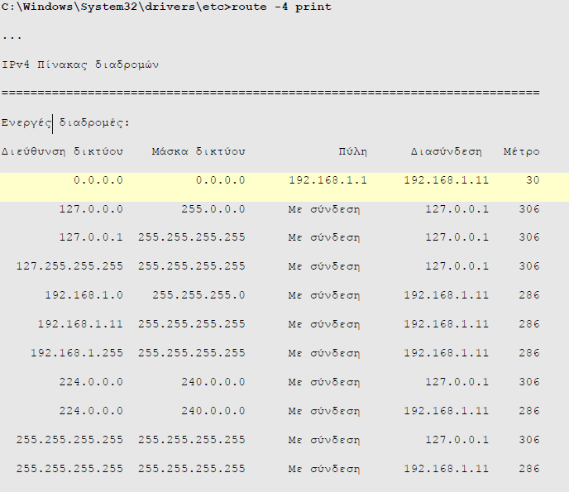

Slide 9
Λειτουργία δρομολόγησης
Η λήψη αποφάσεων για τη διαδρομή που θα ακολουθήσουν τα αυτοδύναμα πακέτα επαναλαμβάνεται για κάθε πακέτο χωριστά και υπάρχει το ενδεχόμενο πακέτα για τον ίδιο προορισμό να ακολουθήσουν σε διαφορετικές χρονικές στιγμές διαφορετικές διαδρομές.
Οι δρομολογητές επικοινωνούν μεταξύ τους ανταλλάσσοντας μηνύματα και ενημερώνουν τους πίνακες δρομολόγησής τους.

Slide 10
Μειονεκτήματα του πρωτοκόλλου ΙΡ
Το πρωτόκολλο IP δεν εγγυάται ότι μπορεί να αντιμετωπίσει τα παρακάτω προβλήματα:
• Επανάληψη αυτοδύναμου πακέτου
• Επίδοση με καθυστέρηση ή εκτός σειράς
• Αλλοίωση δεδομένων
• Απώλεια αυτοδύναμου πακέτου
Για την αντιμετώπιση τέτοιων σφαλμάτων υπεύθυνα είναι τα ανώτερα στρώματα δικτύωσης.

